Slide 1

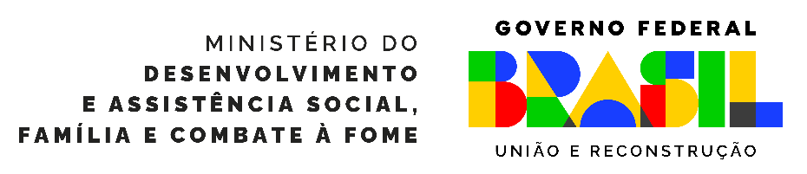
Secretaria Nacional de
Segurança Alimentar e Nutricional
AUDIÊNCIA PÚBLICA - CCJ (REFORMA TRIBUTÁRIA)
31/10/2024 Brasília (DF)

Slide 2
Nova Cesta Básica
PROMOÇÃO DA ALIMENTAÇÃO SAUDÁVEL E ADEQUADA
EMENDA CONSTITUCIONAL
Nº 132, de 2023
DECRETO
Nº 11.936/2024
PORTARIA MDS
Nº 966/2024
LEI ORGÂNICA DA SEGURANÇA ALIMENTAR E NUTRICIONAL
Nº 11.346/2006
- Conjunto ​​​​​de alimentos que busca garantir o direito humano à alimentação adequada e saudável, à saúde e ao bem estar da população brasileira;
- Orientadora das Políticas Públicas de Segurança Alimentar e Nutricional (da produção ao consumo de alimentos);
- No aspecto da alimentação, será composta por alimentos in natura ou minimamente processados e ingredientes culinários.

Slide 3
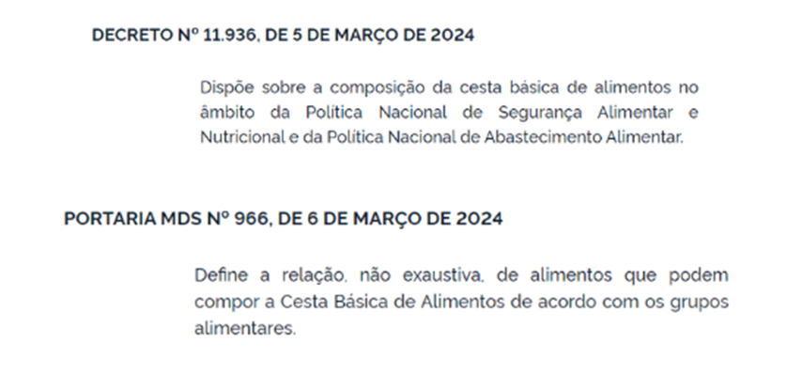
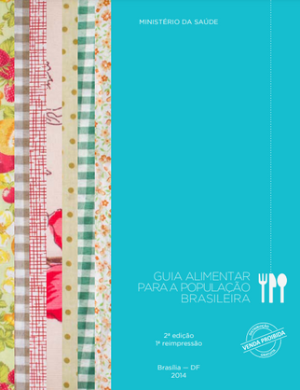

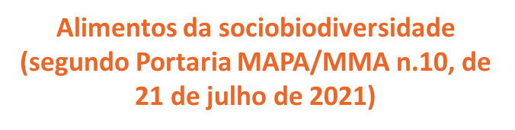
Nova Cesta Básica
PROMOÇÃO DA ALIMENTAÇÃO SAUDÁVEL E ADEQUADA
Critérios
Todos alimentos listados em:
Alimentos in natura e minimamente processados mais consumidos, principalmente entre aqueles mais de menor renda, segundo dados da POF 2017/2018

Slide 4
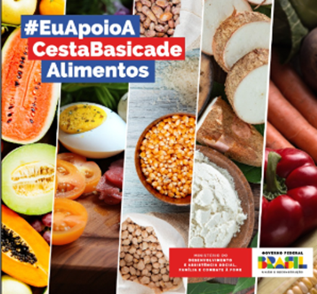
Nova Cesta Básica
PROMOÇÃO DA ALIMENTAÇÃO SAUDÁVEL E ADEQUADA
Critérios
A cesta básica de alimentos será composta por alimentos in natura ou minimamente processados e ingredientes culinários, e contemplará os seguintes grupos:
I - feijões (leguminosas);
II - cereais;
III - raízes e tubérculos;
IV - legumes e verduras;
V - frutas;
VI - castanhas e nozes (oleaginosas);
VII - carnes e ovos;
VIII - leites e queijos;
IX - açúcares, sal, óleos e gorduras; e
X - café, chá, mate e especiarias.
Todos alimentos listados em:

Slide 5

Nova Cesta Básica
PROMOÇÃO DA ALIMENTAÇÃO SAUDÁVEL E ADEQUADA
Conquistas e avanços
Conquistas e avanços
Emenda Constitucional nº 132/2023
Projeto de Lei Complementar (PLC) nº 68/2024 entregue pelo Ministério da Fazenda, que já tramitou na Câmara dos Deputados e agora tramita no Senado
- A PEC criou a cesta básica nacional de alimentos, a ser composta por produtos destinados à alimentação humana, considerando a diversidade regional e cultural da alimentação do país com alíquotas reduzidas a zero (Art 8º).
- Art 9. Prevê alíquota zero para produtos horticulas, frutas e ovos e a possibilidade de redução em 60% para alimentos destinados ao consumo humano.
- Art. 153. Possibilidade de imposto seletivo para produtos prejudiciais à saúde e meio ambiente.
A maioria dos alimentos in natura e minimamente processados, ingredientes culinários e alguns alimentos processados, preconizados pelo Decreto nº 11.936/2024 e pela Portaria MDS nº 966/2024, estão ficando com alíquota zero ou reduzida;
Na avaliação quinquenal foi incluída a vinculação dos alimentos in natura e minimamente processados como um dos princípios considerados para definir tanto os alimentos que irão compor a Cesta Básica Nacional de Alimentos, quanto os alimentos com alíquota reduzida.

Slide 6
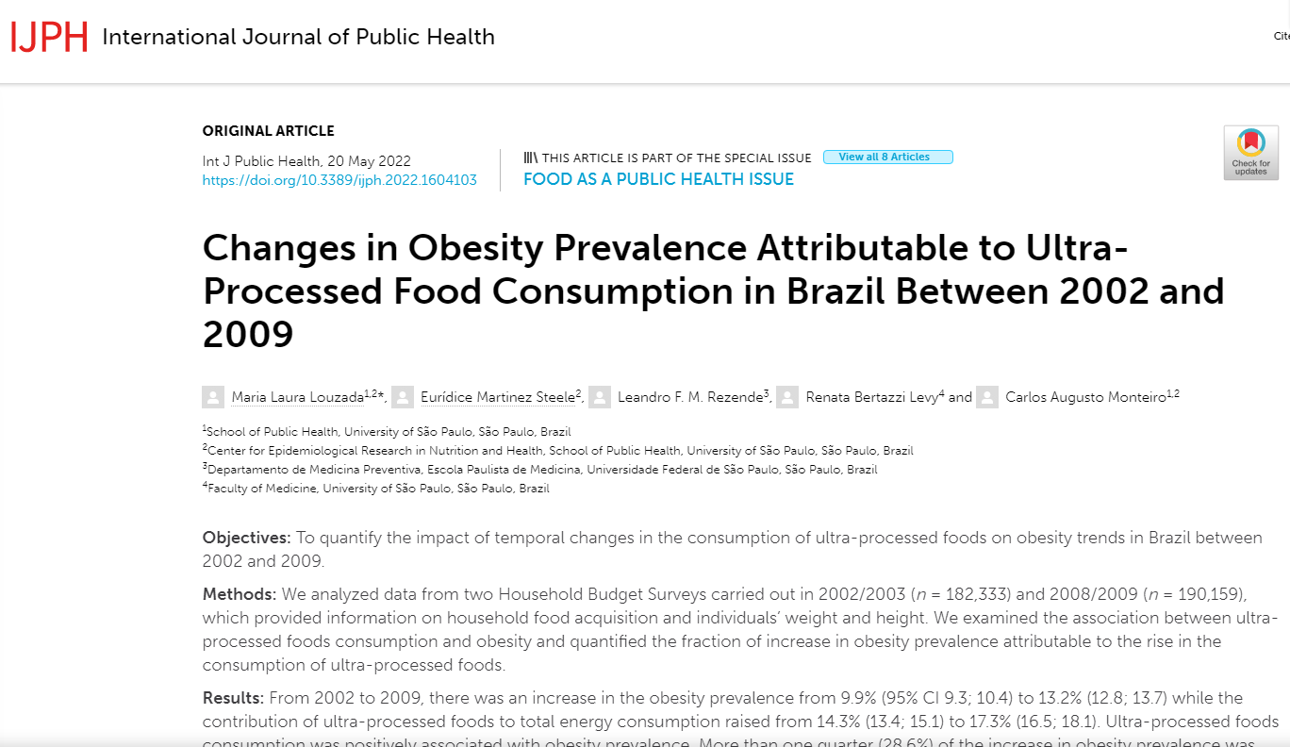
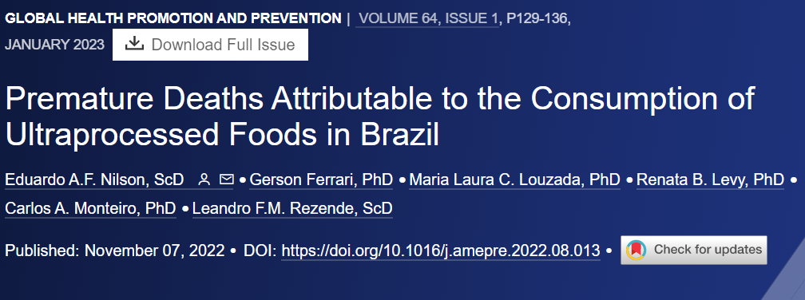
Nova Cesta Básica
PROMOÇÃO DA ALIMENTAÇÃO SAUDÁVEL E ADEQUADA
Impacto dos ultraprocessados na saúde
2002 e 2009: mais de 1/4 (28,6%) do aumento na prevalência de obesidade no Brasil foi atribuível ao aumento no consumo de alimentos ultraprocessados.
O consumo de alimentos ultraprocessados foi responsável por aproximadamente 57.000 mortes prematuras (95% intervalo de incerteza=33.493, 82.570) ou 10,5% de todas as mortes prematuras em adultos de 30 a 69 anos.

Slide 7
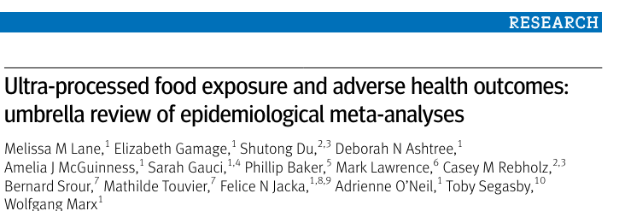
Nova Cesta Básica
PROMOÇÃO DA ALIMENTAÇÃO SAUDÁVEL E ADEQUADA
Impacto dos ultraprocessados na saúde
- Revisão sistemática de meta-análises existentes sobre o impacto de alimentos ultraprocessados na saúde. Foram analisados vários estudos recentes e que envolveram quase 10 milhões de pessoas.
- O estudo evidenciou que o maior consumo de ultraprocessados está associado com o aumento de risco de cerca de 32 desfechos de saúde que abrangem mortalidade, câncer, transtorno de saúde mental, doenças respiratórias, cardiovasculares, gastrointestinais e metabólicas.

Slide 8
Nova Cesta Básica
PROMOÇÃO DA ALIMENTAÇÃO SAUDÁVEL E ADEQUADA
Por que os ultraprocessados devem ser evitados
Composição nutricional desbalanceada
Tendem a afetar negativamente a cultura, a vida social e o ambiente
Favorecem o consumo excessivo de calorias
Os efeitos de longo prazo e o cumulativo da exposição a vários aditivos nem sempre são bem conhecidos
Associados a doenças do coração, diabetes e câncer, entre outras

Slide 9
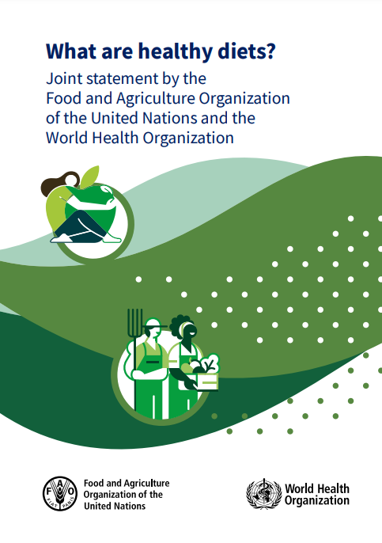
Organização Mundial da Saúde
Organização das Nações Unidas para Alimentação e Agricultura
Recomendação de que os alimentos ultraprocessados (conforme a classificação Nova de Alimentos) devem ser evitados, considerando os impactos negativos destes produtos para a saúde humana.

Slide 10
Nova Cesta Básica
PROMOÇÃO DA ALIMENTAÇÃO SAUDÁVEL E ADEQUADA
Maior consumo de alimentos in natura e minimamente processados entre famílias de menor renda.
Em relação aos alimentos ultraprocessados, com a exceção de biscoitos salgados e margarina, todos os demais subgrupos aumentam sua participação no total calórico com o aumento da renda.
POF 2017-2018

Slide 11
Nova Cesta Básica
PROMOÇÃO DA ALIMENTAÇÃO SAUDÁVEL E ADEQUADA
DADOS DA AQUISIÇÃO DOMICILIAR
Entre as famílias de MENOR RENDA, foi observado uma MAIOR participação no total calórico dos seguintes subgrupos de alimentos:
POF 2017-2018

Slide 12
Nova Cesta Básica
PROMOÇÃO DA ALIMENTAÇÃO SAUDÁVEL E ADEQUADA
DADOS DA AQUISIÇÃO DOMICILIAR
Raízes e tubérculos
Entre as famílias de MAIOR RENDA, foi observado uma MAIOR participação no total calórico dos seguintes subgrupos de alimentos:
POF 2017-2018

Slide 13
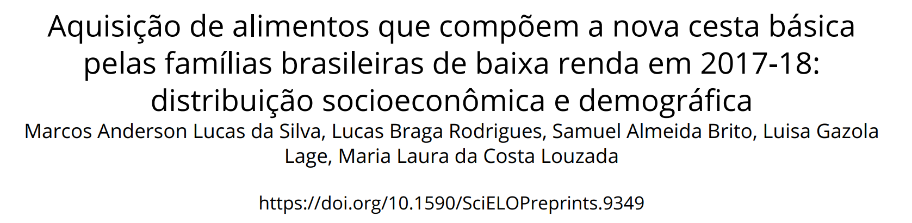
Nova Cesta Básica
PROMOÇÃO DA ALIMENTAÇÃO SAUDÁVEL E ADEQUADA
Os alimentos que agora compõem a cesta básica, de acordo com o Decreto nº 11.936/24 e a Portaria MDS nº 966/24, constituíam, em 2017-2018, a base da alimentação das pessoas de baixa renda em todos os estratos sociodemográficos avaliados, representando mais de 80% das calorias consumidas. Este valor superou 88% em domicílios da zona rural e da região Norte do país.
A nova cesta básica, além de saudável e sustentável, reflete um padrão alimentar amplamente praticado pela população brasileira, o que evidencia a viabilidade cultural da implementação da cesta nas políticas públicas e combate discursos hegemônicos e equivocados, baseados no censo comum, de que alimentos ultraprocessados seriam fontes importantes de alimentos em populações com maior risco de insegurança alimentar.

Slide 14
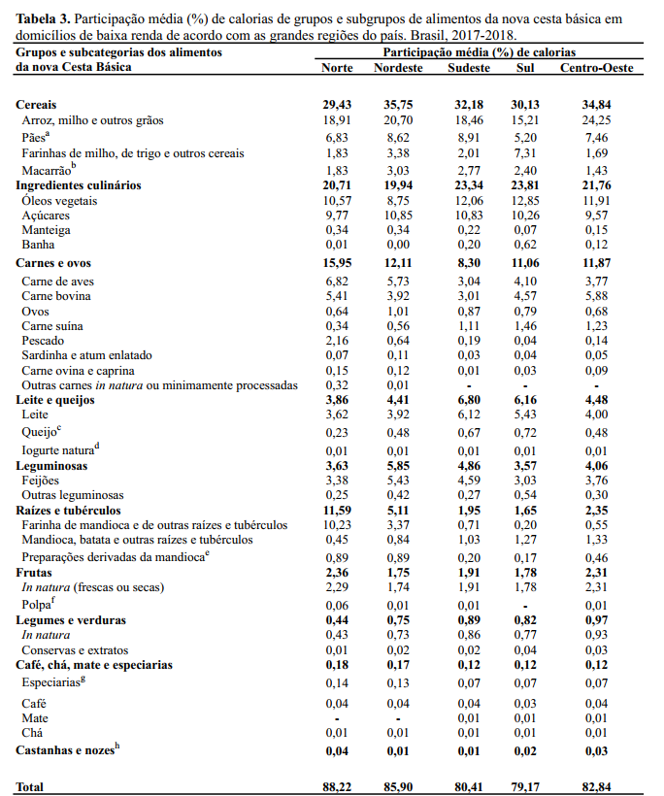

Slide 15
Síntese dos principais ajustes recomendados para aprimorar o Projeto de Lei Complementar (PLC) nº 68/2024 que segue agora para tramitação no Senado:
Manter nas listas de alimentos da cesta básica e da alíquota reduzida apenas os alimentos in natura, minimamente processados, ingredientes culinários processados e alimentos processados considerados adequados e saudáveis, conforme o Decreto nº 11.936, de 5 de março de 2024 e Portaria MDS nº 966, de 6 de março de 2024;
Manter na avaliação quinquenal a vinculação dos alimentos in natura e minimamente processados como um dos princípios considerados para definir tanto os alimentos que irão compor a Cesta Básica Nacional de Alimentos, quanto os alimentos com alíquota reduzida.
RETIRAR:
- Os produtos alimentícios ultraprocessados, de quaisquer benefícios tributários e/ou mecanismos de devolução de impostos, excluindo-os das listas de alimentos da cesta básica (como a margarina e os cafés aromatizados solúveis e as preparações à base de extratos, essências ou concentrados de café onde se incluem as preparações prontas, que são produtos ultraprocessados) e da alíquota reduzida (60%) (como as massas ultraprocessadas como o macarrão instantâneo, pão de forma ultraprocessado, bebidas lácteas ultraprocessadas e compostos lácteos).

Slide 16
Síntese dos principais ajustes recomendados para aprimorar o Projeto de Lei Complementar (PLC) nº 68/2024 que segue agora para tramitação no Senado:
INCLUIR:
- Na alíquota zero, como parte da cesta básica, arroz quebrado e grãos trabalhados de outro modo.
- Na alíquota zero, como parte de produtos hortícolas e frutas com redução de 100% do IBS/CBS, novos produtos hortícolas estratégicos para sociobiodiversidade e segurança alimentar brasileira, como castanhas e algumas leguminosas assim como formas de processamento mínimo que facilitam o consumo de alimentos saudáveis.
- Garantir tarifa reduzida para alimentos da sociobiodiversidade (como o óleo ou manteiga de castanha do Brasil, macaúba, pequi, buriti, cupuaçu), especiarias, água mineral e outros alimentos minimamente processados que ainda não estão contemplados com alíquota diferenciada (tais como seleta de legumes, algumas polpas de frutas e produtos hortícolas, algumas oleaginosas, farinhas e cereais).

Slide 17
Nova Cesta Básica
PROMOÇÃO DA ALIMENTAÇÃO SAUDÁVEL E ADEQUADA
Concluindo
Precisamos de uma cesta básica de alimentos saudável e adequada nutricionalmente;
Que promova o consumo de alimentos in natura e minimamente processados;
Que desincentive o consumo de ultraprocessados (excluindo todos os ultraprocessados da lista de alimentos com alíquota zero/reduzida)
Que amplie o acesso da população brasileira, especialmente dos mais pobres, aos alimentos saudáveis.

Slide 18
Obrigada
PATRÍCIA CHAVES GENTIL
Diretora de Promoção da Alimentação Saudável
Secretária Nacional de Segurança Alimentar e Nutricional
Ministério do Desenvolvimento e Assistência Social, Família e Combate à Fome
Tel: +55 61 2030-1119/1120
E-mail: gabinete.sesan@mds.gov.br

